Slide 1

第十一部分：基础架构概念
Notes:
幻灯片里所有附带英语的部分都不能确定。

Slide 2
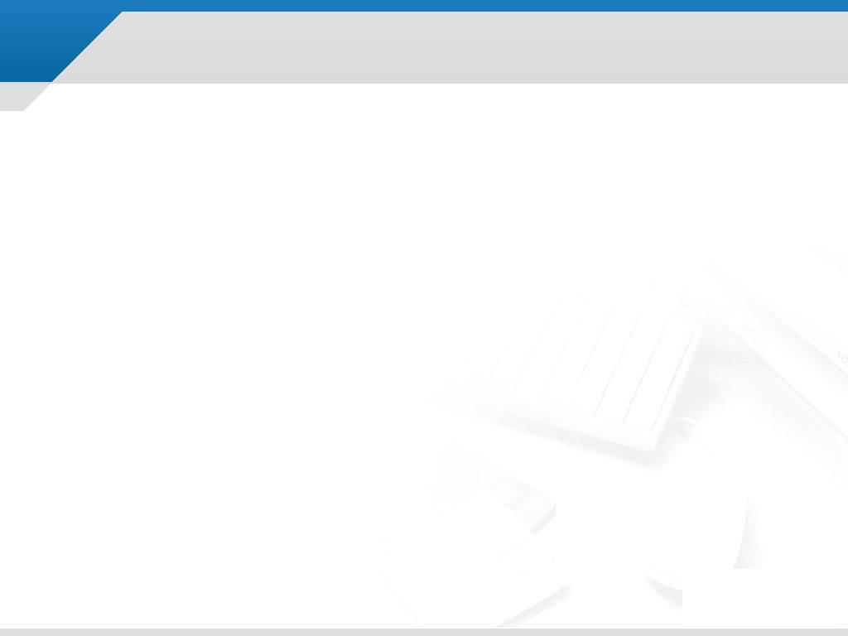
目标
本章学习目标:
  证明架构师角色的必要性。
  区分架构及设计。
  描述SunTone架构方法论。

Slide 3
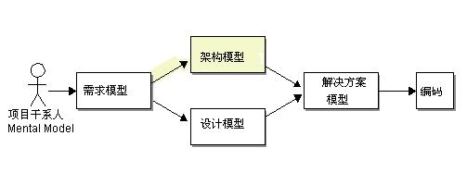
流程图

Slide 4
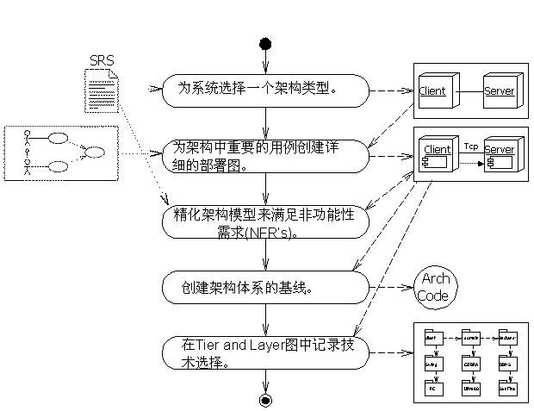
流程图

Slide 5
证明架构师角色的必要性
为什么现在软件工程需要雇用这种角色的人呢？因为以下至关重要的两个变化：
  规模。
  分布性。

Slide 6
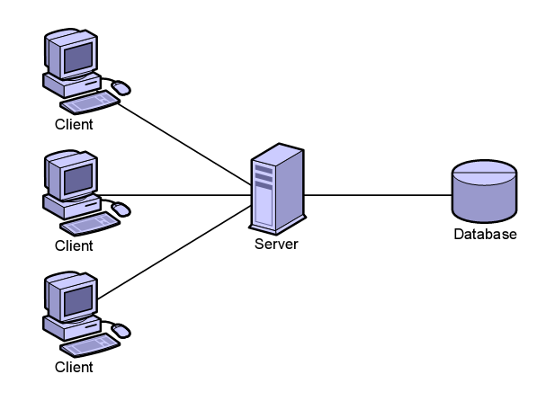
与大规模分布式企业系统相关的风险
最简单的分布式系统（如：client-server )

Slide 7
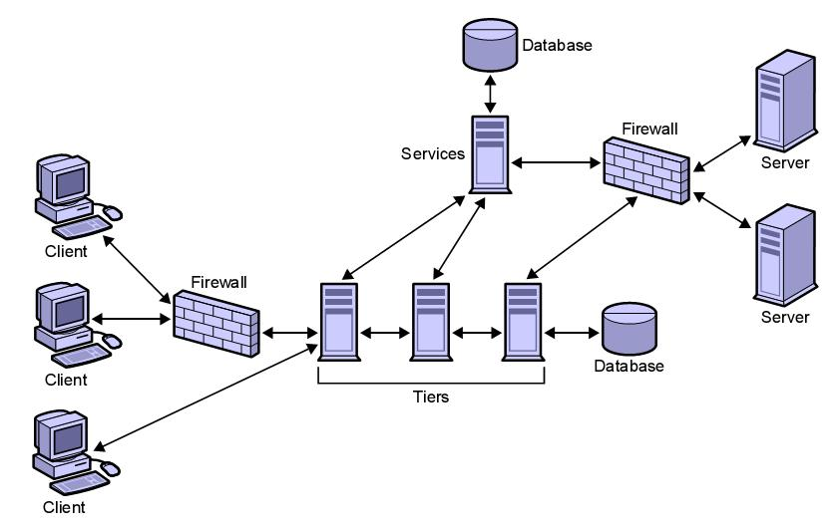
与大规模分布式企业系统相关的风险
复杂的分布式系统：

Slide 8
服务质量
项目失败。
非功能性需求：
  约束。
  系统质量。

Slide 9
风险评估与控制
风险评估：
  风险评估及降低风险的策略。
  基于成本与风险发生的可能性来比较风险。
成本分析：
  有些选择可以使成本较低，但会留下一些风险。
  其它选择可能会使成本较高，但可以完全控制风险。
  不做任何选择-假定已经认识到风险并检查对成本产生的影响。

Slide 10
架构师角色
技术职责 :
  列出假设及约束。
  鉴定风险及降低风险计划。
  描述部署环境。
  交互图。
管理职责 :
  使其它项目干系人相信决定的正确性。
  作为团队其他成员的顾问。

Slide 11
区分架构及设计
这个图表说明了架构师与设计师的不同：
架构师
设计师
抽象层
高/广泛（High/broad）
很少注意细节
低/具体（Low/specific）
注意很多细节
交付成果物
系统与子系统计划，架构原型
功能设计，编码的详细设计
焦点区域
非功能性需求，风险管理
功能性需求

Slide 12
架构原则
关注点分离。
依赖倒置原则 。
从稳定的构成中分离出不稳定的组成。
使用组件及容器框架。
保持组件接口简单清晰。
保持远程 组件接口粗粒度。

Slide 13
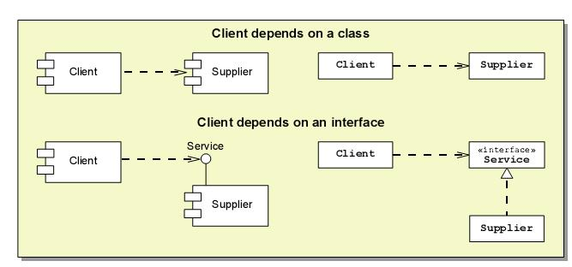
依赖倒置原则
(“依赖于抽象。而不依赖于具体化。”)
（Knoernschild page 12）

Slide 14
架构模式与设计模式
一个架构师使用基于模式的推理过程来设计系统。
一个架构师必须熟悉一系列有用的模式目录。
模式类型：
  设计模式定义了结构与行为来构造有效的及有用的面向对象(OO)软件组件来支持功能性需求。
  架构模式为系统及子系统定义了结构与行为来支持非功能性需求。

Slide 15
应用SunTone 架构方法论
SunTone 架构方法论推荐了下列架构维度：
  用tier层次结构分离应用程序的逻辑关系。
  用layer层次结构来组织组件及容器关系。
  系统质量通过tier层和layer层确定策略及模式。
Notes:
整页需要核对

Slide 16
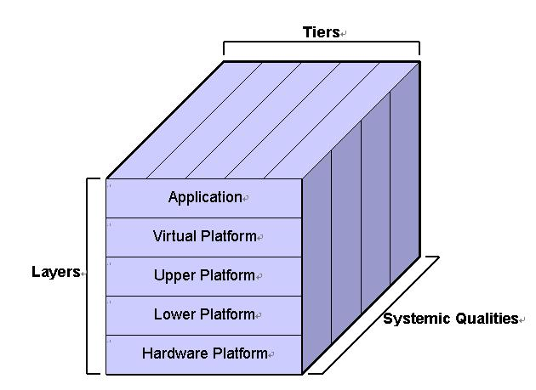
应用SunTone 架构方法论

Slide 17
Tiers
Tiers- “能够把逻辑或物理的组件组织成一个链条，这个链条组织成服务提供者与客户。”
(SunTone Architecture Methodology page 10)
客户端-由廋客户端组成，例如网络浏览器
表示层-提供发送到Web浏览器并且处理客户响应的HTML页面和窗体。
业务层-提供业务服务及实体。
集成层-提供把资源层和业务层整合到一起的组件。
资源层-包括所有已有的后端资源,例如数据库管理系统(DBMS)或企业信息系统(EIS)。
Notes:
整页需要核对
tiers – “A logical or physical organization of components into an ordered chain of service providers and consumers.”
(SunTone Architecture Methodology page 10)
• Client – Consists of a thin client, such as a web browser.
• Presentation – Provides the HTML pages and forms that are sent to the Web browser and processes the user’s requests.
• Business – Provides the business services and entities.
• Integration – Provides components to integrate the
Business tier with the Resource tier.
• Resource – Contains all backend resources, such as a DataBase Management System (DBMS) or Enterprise Information System (EIS).

Slide 18
Layers
Layers- “在指定层内驻留服务的硬件和软件堆栈。(layers代表组件／容器关系) ”
(SunTone Architecture Methodology page 1 1)
应用层－提供具体的已实现的组件来满足功能性需求。
虚拟平台－提供实现应用组件的APIs。
上层平台－由产品组成，例如web 与 EJB技术和中间件。
底层平台－由操作系统组成。
硬件平台－包含处理硬件，例如服务器、存储器及网络设备。
Notes:
整页需要核对

Slide 19
系统质量（Systemic Qualities）
系统质量- “能够把服务质量方面的要求落实到tiers层与Layers层的策略、工具及实践。”
(SunTone Architecture Methodology page 1 1)
顾客名单（ Manifest ）-记录最终用户体验后的反映质量。
运作的（Operational） -记录系统执行中反映的质量。
发展的（Developmental）-记录系统的计划、成本及物理实现的反映的质量。
演化的（Evolutionary）－记录系统长期拥有者反映的质量。
Notes:
整页需要核对

Slide 20
总结
架构师角色用于：
  确定及降低项目风险。
  创建架构的基线。
架构及设计的区别：
  设计提供实现用例的组件的集合。
  架构提供了实现设计组件的一种模板。
SunTone 架构方法论通过三维： tiers，Layers,系统质量来组织架构模型。

